Slide 1




LAUREA IN SCIENZE DELL'EDUCAZIONE
Elementi di pediatria
Alberto Tommasini, IRCCS Burlo Garofolo e Università di Trieste
alberto.tommasini@burlo.trieste.it
ANNO ACCADEMICO 2020-2021

Slide 2
IL DOLORE
Prestare attenzione al dolore continuo di nuova comparsa
Pensare sempre alle cause organiche
  Il tumore fa male nell’osso e nel cervello
Età del bambino, sede e caratteristiche del dolore aiutano
Fare un’ipotesi e vedere se c’è risposta alla terapia
Considerare le bandierine rosse (ad esempio per cefalea e dolori addominali ricorrenti)
Esistono dolori non dichiarati che hanno portato ad adattamento (rigidità nei bambini piccoli)
Se il dolore è «funzionale», la rassicurazione è importante, ma non basta
Il dolore impossibile deve insospettire (inganno, sindrome di Munchausen?)

Slide 3

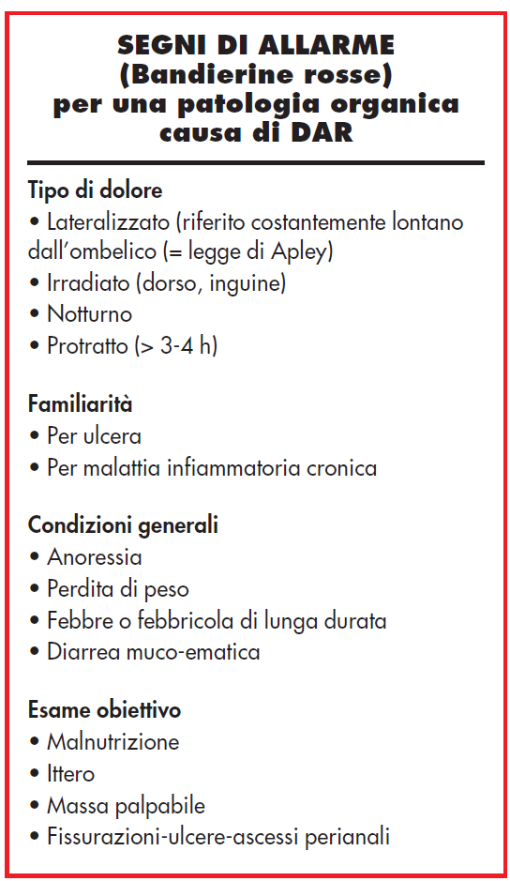
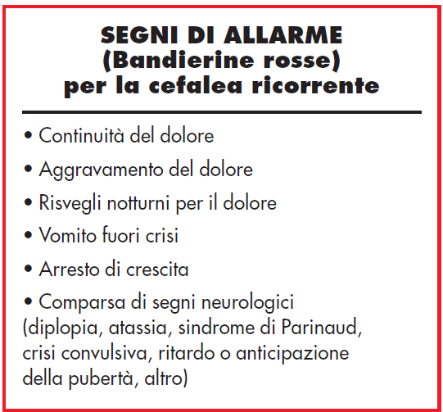

Slide 4
Ester, 13 anni
Da 12/2017 sempre stanca, dopo 1 mese da evidenza di mononucleosi (accertata) con febbricola e astenia protratta.
Successivamente episodi di astenia, dolori muscoloscheletrici, con assenze scolastiche. Sospende atletica (per la splenomegalia) e nuoto (perché «è noioso»)
Da 08/2018, cefalea e febbricola (massimo 37.5° C) ogni 2 settimane per 3-4 giorni.
Febbri e malessere riferiti in seguito a situazioni nuove o alla frequentazione di ambienti chiusi, spesso dal sabato fino a i primi giorni della settimana. Nell'ultimo mese prurito serale trattato con antistaminico al bisogno. Non sudorazioni notturne. Non localizzazioni infiammatorie.
Non perdita di peso. Mangia con appetito.
10/2018: sierologia dubbia per Borrelia, IgM+ anti Erlichia (non storia di morso di zecca). Emocromo e indici di flogosi ripetutamente negativi

Slide 5
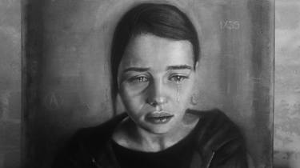
Infezione, disturbo somatiforme, fibromialgia?
Ma c’è qualcuno che proprio non sopporti a scuola?
Finzione, disturbo da amplificazione del dolore?

Slide 6
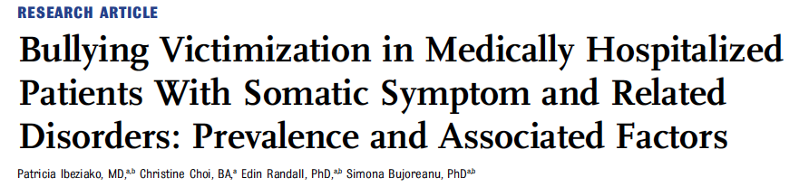
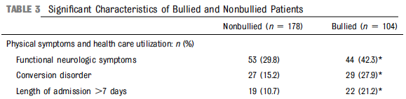
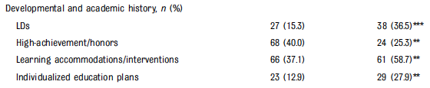
37%
difficoltà
scolastiche

Slide 7
SOMATIC SYMPTOM DISORDER (DSM V)
FIBROMIALGIA
A) uno o più sintomi fisici che portano distress che condizionano la vita quotidiana (> 6 mesi).
B) eccessivi pensieri, sentimenti e comportamenti, preoccupazioni per il sintomo:
- pensieri sproporzionati o persistenti sulla sua gravità
- persistente ed elevato stato d'ansia sulla salute o sul sintomo
- Eccessivi tempo ed energia impiegati sul sintomo o sulla salute
1. Dolore muscoloscheletrico senza causa > 3 siti > 3 mesi
2. Normali test di laboratorio
4. <5 tender point o 4 +
1. Ansia/tensione croniche
2. Astenia
3. Disturbo del sonno
4. Cefalea
5. Colon irritabile
6. Sensazione di tumefazione
7. Intorpidimento
8. Dolore al movimento
9. Dolore al cambio del tempo
10. Dolore da stress
Notes:
Sproporzione tra limitazione e sintomo

Slide 8


Slide 9
Una ragazza che «non funziona»
Non riuscire a svolgere le normali attività
- Non riuscire a frequentare la scuola
- Abbandonare sport e hobbies che si praticavano
- Non avere un gruppo di pari/vita sociale
Acquisire una vera e propria disabilità:
medicalizzazione incongrua (accertamenti, visite, ricoveri)
essere confinati in casa (difficoltà ad alzarsi dal letto)
utilizzo di ausilii (stampelle, sedia a rotelle)

Slide 10
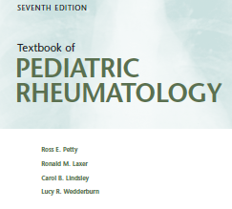
AMPLIFIED MUSCOLOSKELEATAL PAIN SYNDROME (AMPS)
CRPS (ALGODISTROFIA, CRITERI DI BUDAPEST)
D-AMPS (FIBROMIALGIA, CRITERI DI YUNUS & MASI)
SCUOLA
FAMIGLIA
AMICI/MOROSI
Bullismo
Maltrattamento
MEDICI e amplificazione dell’incertezza
Lyme senza borrelia
PANS, PANDAS
DISTURBO DI FUNZIONAMENTO
Diagnosi operativamente più utile
Concetto di transitorietà
Possibilità di identificare cause
Somatic symptom disorder (DSM V)
FACTITIOUS DISORDERS
Fattori predisponenti, scatenanti e perpetuanti

Slide 11

AMPLIFIED MUSCOLOSKELEATAL PAIN SYNDROME
School is more stressful in children with amplified pain than in those with chronic arthritis.
Assenza da scuola
Indicatore di gravità
Fattore perpetuante

Slide 12
Any laboratory testing should be done with caution because
the more tests that are performed, the more likely is the occurrence of
false positive results leading to unjustified doubt about the diagnosis, anxiety concerning more serious illnesses, and delay in initiating treatment.

Slide 13
FATTORI PREDISPONENTI
Temperamento del bambino:
insicurezza
internalizzazione
perfezionismo
Malattia cronica
Lieve deficit cognitivo
Relazione bambino-famiglia:
impossibilità ad esprimere un distress
emotivo se non attraverso un sintomo fisico: disturbo ansioso/depressivo
ideazone suicidaria
disforia di genere
reazione cognitiva disfunzionale ad una
condizione: amplificazione dei sintomi o
difficoltà ad affrontare il sintomo
Famiglia: copying style:
  famiglia somatizzatrice vs educare alla normalità del dolore
- eccessive aspettative sul bambino
psicopatologia genitore: disturbo d’ansia
parente con malattia cronica

Slide 14
FATTORI PRECIPITANTI
Malattia acuta o un incidente
Perdita o una disgregazione familiare o frequenti conflitti familiari
Una catastrofe / un abuso fisico o sessuale
o psichico (Munchausen by proxy)
Un eccessivo stress ambientale / sociale
Comprendere i fattori per modificarli

Slide 15
RIABILITAZIONE AL FUNZIONAMENTO
Spostare l’attenzione dalla ricerca della causa, dal nome della malattia, alla ripresa del funzionamento
Rassicurare, coltivare la fiducia, evitare il doctor shopping e la «medicina social» alternativa
Concordare con il ragazzo e la famiglia piccoli traguardi raggiungibili e che possano aumentare l’autostima
Coinvolgere tutte le figure professionali che si occupano del bambino: insegnanti, allenatori, maestri
Piano per la ripresa della frequenza scolastica
Approccio multidisciplinare: terapia psicologia, comportamentale e valutazione di comorbidità psichiatrica

Slide 16
COMORBIDITA’ PSICHIATRICA
Depressione e disturbo d’ansia sono in comorbidità
con il disturbo da sintomo somatico nel 30% dei casi
e vanno sempre ricercati
Ricordarsi che i bambini con disturbo da sintomo somatico
sono a rischio di sviluppare una depressione e un disturbo
d’ansia (e viceversa)
Usare il disturbo da sintomo somatico come marker
precoce di disturbo di salute mentale

Slide 17
FATTORI PERPETUANTI
Strutturazione di un disturbo psichiatrico: depressione / ansia
La presenza di atteggiamenti cognitivi disfunzionali nel bambino e nella famiglia:
- Atteggiamento catastrofista
Senso di ingiustizia
Psicopatologia del genitore
Isolamento sociale
Rapporto famiglia – medico
Associazioni di malati – malattia come identità

Slide 18
Patologia fittizia/Malingering
(consapevole inganno )
Dolore: mezzo cosciente
per fini anche inconsci
Disturbo somatoforme/Psicosom.
(espressione /problema “psico”)
Dolore: mezzo incosciente
amplificato, adattativo
Munchausen by proxy
(forma di abuso )
Il presunto “dolore” del
bambino e’ mantenuto e
utilizzato dal genitore

Slide 19
la s. di Munchausen by proxy
Serio ABUSO SUI MINORI
produzione deliberata o simulazione di segni e sintomi fisici o psichici in un’altra persona che è affidata alle cure del soggetto. Tipicamente la vittima è un bambino piccolo e il responsabile è la madre del bambino. La motivazione di tale comportamento viene ritenuta essere il bisogno psicologico di assumere, per interposta persona, il ruolo di malato…
DSM –IV- 2000

Slide 20
Ayoub et al. Definitional issues in Munchausen by proxy. Child Maltreatment. 2002;7:105–111
Pediatric Condition Falsification
Abuso sul bambino
!!! La presenza di una reale patologia non preclude l’esagerazione o la falsificazione
Factitiuos Disorder by proxy
Diagnosi riferita all’adulto-carnefice

Slide 21
Sindrome rara / raramente diagnosticata
Incidenza:
1.2/100.000 tutta l’età pediatrica
quasi 3/100.000 sotto l’anno di vita
T medio alla diagnosi: 6 mesi
Età media: 20 mesi
Mortalità: 10 %

Slide 22
simulazione di segni e sintomi
eventi minuziosamente descritti ma senza prove
non testimoni (vedi ruolo del padre)
amplificazione di sintomi di una malattia vera
induzione di segni e sintomi di malattia forma più estrema e crudele

Slide 23
Iniezione di materiale fecale, urine o saliva
!! accessi vascolari o drenaggi
Avvelenamento
!! Insulina > crisi ipoglicemiche
Falsificare le analisi
elementi estranei nei campioni
sostituzione con campioni di pazienti malati
Maltrattamenti
punture di spillo, ustioni, traumi
Bambino piccolo: soffocamento e somministrazione di sostanze.

Slide 24
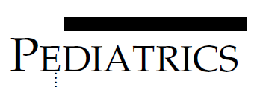
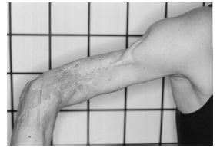
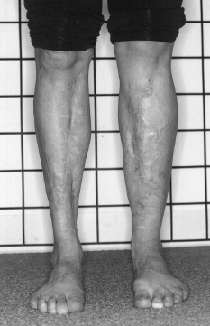
Storia raccontata direttamente da una ex bambina vittima di MBPs
Descrive gli abusi subiti per 8 anni…
La madre
ripetute fratture con un martello
reiterate suppurazioni mediante iniezione di sostanze (polvere di caffè, farina…) nelle ferite chirurgiche
ustione con acqua bollente dentro il gesso

Slide 25
Dottor shopping
Migrazione nel percorso collezionando relazioni terapeutiche con più strutture
Ambiente nuovo per recuperare la credibilità di paziente quando nella precedente struttura sono state escluse patologie vere e proprie
Ragione di “fuga”

Slide 26

Bambino – vittima psicologica
Difficoltà di apprendimento e concentrazione, problemi comportamentali ed emotivi incubi notturni sindrome ipercinetica disturbo Post-traumatico patologia psichiatrica maggiore (depressione)
a sua volta Munchausen o Munchausen by proxy (… e la storia si ripete…)

Slide 27
Indizi sospetti
Comportamento troppo controllato rispetto alla gravità dei problemi del bambino
Continua ricerca di aiuto medico nonostante le rassicurazioni dello staff sanitario
Atteggiamento troppo confidenziale e cordiale con i membri dello staff ospedaliero
Genitore che non lascia mai il figlio da solo durante la degenza

Slide 28
Il ruolo del padre
Figura assente, passiva o negligente
Testimone assente
Nega la diagnosi fino a divenire complice
… a volte può essere il carnefice…
!! aggressivi ed ostili

Slide 29
Medico: vittima o carnefice ?
Dalla domanda immediata :
“come e’ possibile che le mamme facciano tutto questo ?”
Alla domanda che dovremmo farci:
“in che modo i medici sono stati partecipi ?”

Slide 30
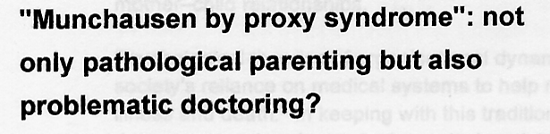

Super specialisti:
- invio/delega allo specialista
- tanti esami e poca discussione collegiale
La tutela medico-legale di se’ stessi
Ricerca del consenso vs la presa di responsabilita’
- ”coda di paglia “ verso l’utente
Voler essere superiori a tutti i costi
ovvero l’orgoglio di aver trovato “l’impossibile”

Slide 31
Il perchè: un bisogno psicologico di…
Cure e attenzioni
(simbiosi: realizzazione dei suoi bisogni attraverso il figlio)
essere riconosciuti come genitori “devoti” di un figlio malato
manipolare e controllare delle figure professionali forti, in primis lo staff sanitario

Slide 32
Criteri di sospetto diagnostico
1. La patologia del bambino non rientra in quadri noti
(Regola del “Nelson” o di Panizon )
2. Il sintomi si verifica sempre in assenza di testimoni
3. Il sintomo ricorre in contesti e con persone particolari
4. Dottor shopping
5. Vengono messi in atto e accettati trattamenti bizzarri
6. La madre è estremamente attiva nelle cure
7. La madre accetta procedure invasive senza problemi
8. Affettuosità, attaccamento,cure ostentate ma inopportune rispetto al contesto
9. La madre instaura rapporti intensi e di confidenza con medici e infermiere anche fuori dall’ospedale
10. Fratello/sorella di bambino vittima di MBP

Slide 33
